Slide 1
Отчет по производственной практике “ПМ.04. Сопровождение и обслуживание программного обеспечения компьютерных систем”. Тема:« Установка и настройка AstraLinux ».
Студента: Останина Глеба Сергеевича
Группа: 22П-1
Руководители:
От колледжа: Махнев Александр Анатольевич
От организации: Титов Сергей Николаевич

Slide 2
Цель и задачи:
Цель: Освоение процессов установки, настройки и сопровождения программного обеспечения в операционной системе AstraLinux на базе предприятия ООО "СФ БЕЛКА-ФАВОРИТ".
Задачи:
Установить предложенное программное обеспечение (Yandex Browser, LibreOffice, Kaspersky Antivirus, PostgreSQL, pgAdmin, Visual Studio Code).
Создать и настроить учетные записи для различных категорий пользователей (администратор, сотрудник, бухгалтер).
Проанализировать риски и внедрить меры защиты.
Сохранить результаты в системе контроля версий (GitHub).

Slide 3
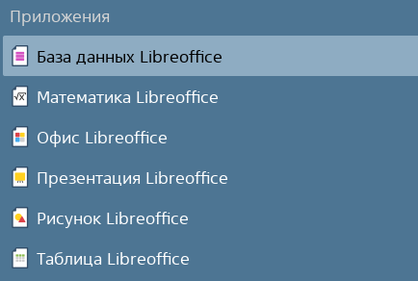
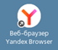
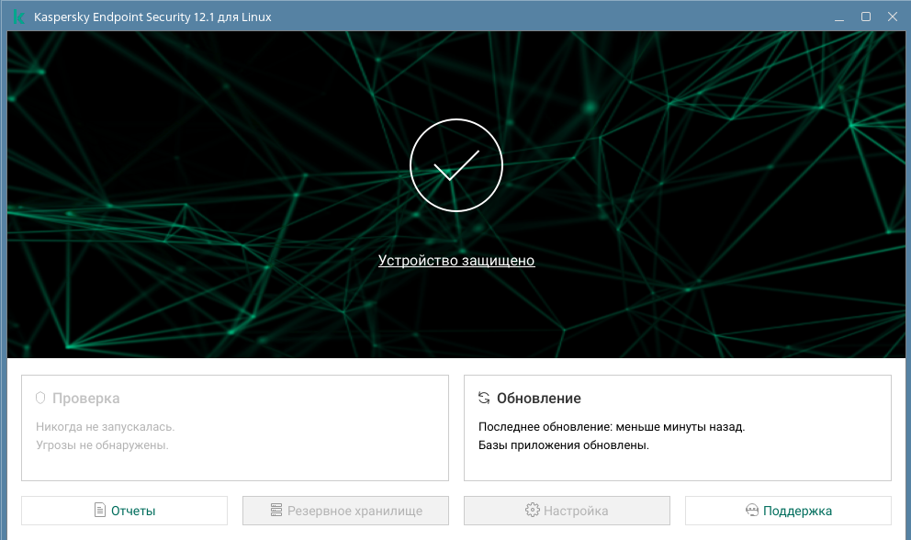

Установка программного обеспечения:
Yandex Browser:
Установка через терминал с загрузкой зависимостей.
Проверка работоспособности.
LibreOffice:
Установка через пакетный менеджер.
Тестирование совместимости с Microsoft Office.
Kaspersky Antivirus:
Загрузка .deb-пакета.
Сканирование системы на угрозы.
Visual Studio Code:
Загрузка .deb-пакета.
Проверка работоспособности.

Slide 4
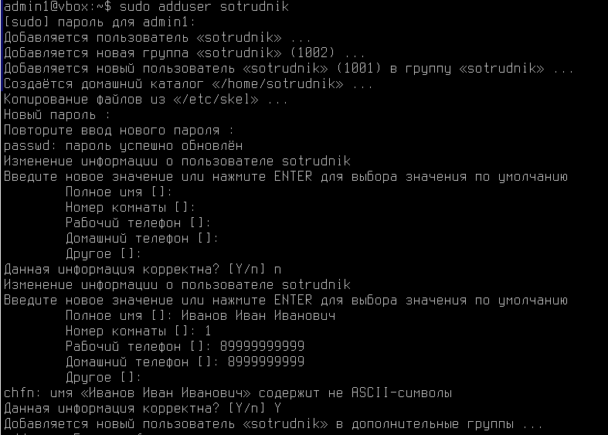
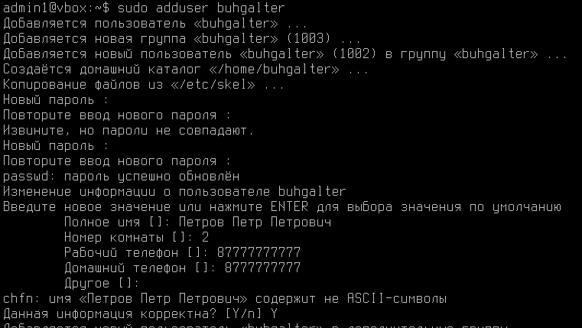
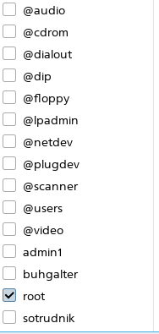
Настройка пользователей:
Созданные учетные записи:
Администратор:
Учетная запись admin1 с правами sudo.
Сотрудник:
Учетная запись sotrudnik с ограниченным доступом.
Бухгалтер:
Учетная запись buhgalter с доступом к LibreOffice.

Slide 5
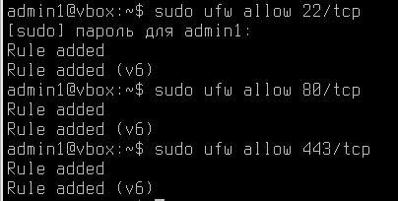
Защита и резервное копирование:
Реализованные меры:
Настройка межсетевого экрана (ufw).
Шифрование данных (LUKS).
Резервное копирование через tar.
Автоматические обновления (unattended-upgrades).

Slide 6
Заключение
Итоги:
Все программное обеспечение успешно установлено и настроено.
Созданы учетные записи с разными уровнями доступа.
Проведен анализ рисков и внедрены меры защиты.
Результаты сохранены в системе контроля версий (GitHub).

Slide 7
Приложения
Ссылки и материалы:
GitHub: https://github.com/Farm-chel/-04/tree/main
Электронная версия отчета.
Презентация.

